Slide 1


Slide 2
REI MÁIS NEFASTO DA HISTORIA DE ESPAÑA | VOLTA Ó ANTIGO RÉXIME | REPRESIÓN DO LIBERALISMO RECURSO DO PRONUNCIAMENTO | INEFICACIA DOS SEUS GOBERNOS
Carácter: Inculto, covarde, Incapaz de ter unha liña de goberno. Capaz de xurar unha cousa e a contraria Incapaz de elixir colaboradores competentes. Busca unha camariña de aduladores A maioría de ministros son incompetentes e corruptos. | Remata coa obra das Cortes de Cádiz. Abole a Constitución de 1812 | Inaugura o delito e o exilio político: Persegue ós liberais polas súas ideas políticas. Teñen que exiliarse (Londres: refuxio natural dos liberais). Exclusión e persecución dos liberais: Para acadar ó poder teñen que recorrer necesariamente ós Pronunciamentos: Levantamento dunha parte do exército que se pronuncia a prol do Liberalismo e da Constitución de 1812 | Incapaces de solucionar graves problemas: Facenda: Enorme débeda despois da guerra. Perde o crédito doutros países. Independencia das colonias americanas: Incapaz de acadar recursos, non poderá evitar a independencia da América Continental: México, Venezuela Arxentina, Chile ... Só conserva as illas de Cuba e Porto Rico

Slide 3
FACTORES QUE PROPICIAN Á VOLTA Ó ABSOLUTISMO
OPOSICIÓN DA NOBREZA E DO CLERO Ó LIBERALISMO | TRIUNFO EN EUROPA DO SISTEMA DA RESTAURACIÓN | 1813. NOVA COMPOSICIÓN DAS CORTES. TRASLADO A MADRID | FALTA DE APOIOS Ó LIBERALISMO
Trala abolición da Inquisición en 1813, grandes sectores da nobreza e do clero opóñense ó labor das Cortes de Cádiz e á Constitución de 1812. Preparan a volta ó Absolutismo de Fernando VII | Trala derrota de Napoleón, imponse en toda Europa, agás Inglaterra, a volta ó Antigo Réxime. A Santa Alianza comprométese a non permitir ningún réxime liberal en Europa. | 1813. Cambio de deputados. Aparece importante grupo de deputados Absolutistas. Un grupo destes reunirase con Fernando VII en Valencia para que volva a impor o Absolutismo: Manifesto dos Persas | Ni o pobo, nin o exército apoian ós liberais. A maior parte da poboación amósase partidaria do Rei Fernando VII.

Slide 4
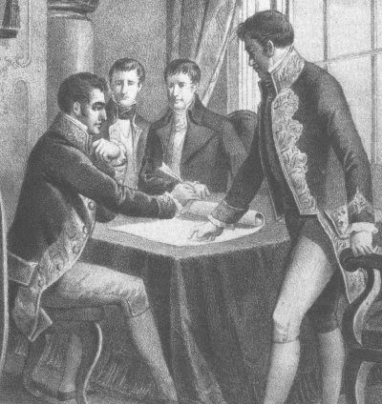
O REGRESO DE FERNANDO VII. 1814.
En decembro de 1813 Napoleón proponlle a Fernando un acordo secreto de paz coa esperanza de conseguir a neutralidade de España e coa promesa do Rei español dunha amnistía para os afrancesados.
Este Tratado de Valençay non tería ningún efecto pois as propias Cortes decidiran non recoñecer ningún tratado que puidera firmar o Rei mentres estivera en cativerio.
O 24 de marzo de 1814, Fernando VII regresa a España. Abandona o percorrido previsto polas Cortes e decide non acatar a Constitución, o que prometera un mes antes. O Rei vai contar ademais coa axuda do exército do xeneral Elío que proclama ó Rei e a plenitude dos seus dereitos.

Slide 5
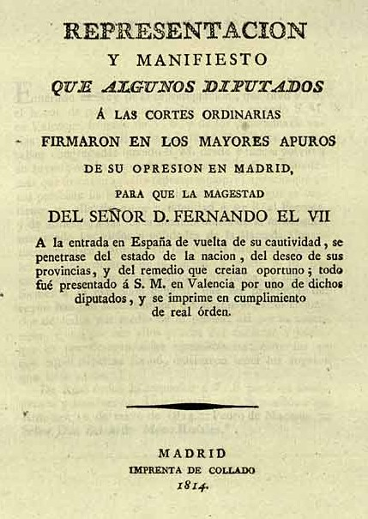
En Valencia vaise atopar cun grupo de representantes das Cortes, 69 deputados, contrarios á Constitución e a toda a lexislación das Cortes de Cádiz durante a Guerra, que mediante un manifesto, coñecido como o “Manifesto dos persas”, fan unha petición ó Rei para que poña fin ó réxime constitucional e a volta ó Absolutismo.
O Rei fará aplicar o Real Decreto do 4 de maio que declaraba nula a Constitución de 1812 e todos os decretos das Cortes e encarcerará ó seu paso a todos os liberais. Con este “golpe de Estado” que non respectaba a vontade das Cortes e derrogaba a Constitución, volvíase impoñer a situación anterior a 1808.

Slide 6
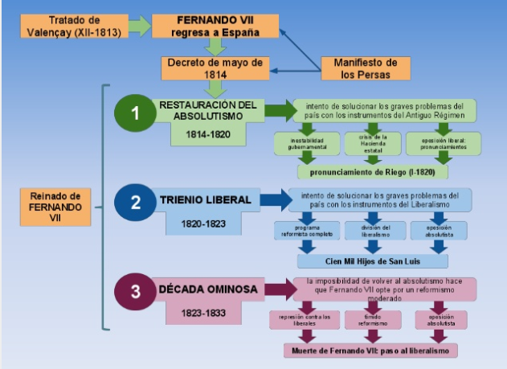

Slide 7
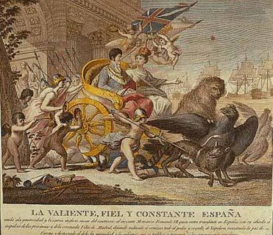
ETAPAS DO REINADO DE FERNANDO VII:
O SEXENIO ABSOLUTISTA. 1814-1820
O TRIENIO CONSTITUCIONAL. 1820-1823
A DÉCADA OMINOSA. 1823-1833.
O SEXENIO ABSOLUTISTA. 1814-1820.
Fernando VII vai restablecer as vellas
institucións administrativas do Antigo Réxime:
Sistema de Consellos, Secretarías de Despacho,
Capitanías Xerais, Audiencias e Chancelerías.
Cesou ós concellos e volveu nomear
correxidores e alcaldes maiores.
Recupera os antigos privilexios, exencións
fiscais e rendas señoriais,
suspéndese a Desamortización e restablécese
o sistema fiscal do Antigo Réxime.
Restablécense os gremios, o Honrado Concejo
de La Mesta...

Slide 8
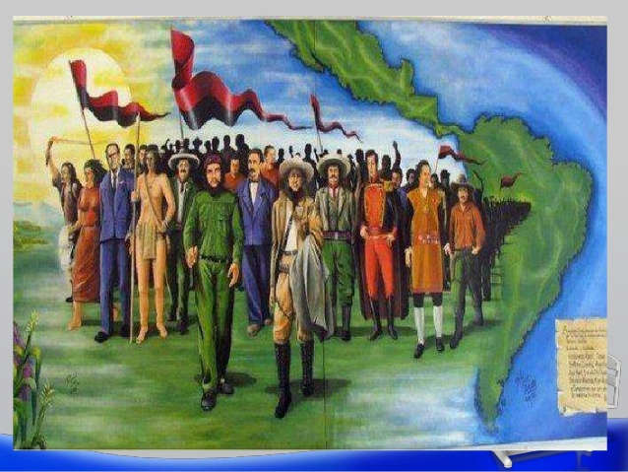
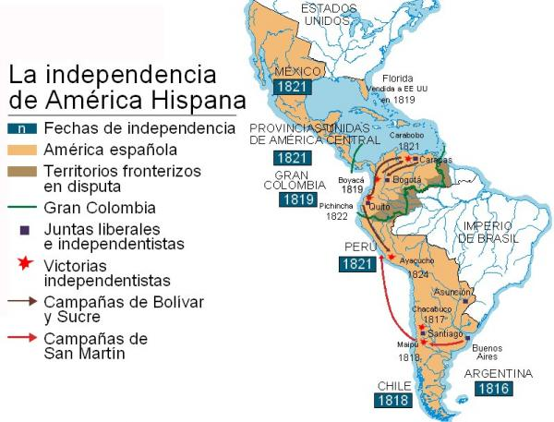
A política de Fernando VII neste período será totalmente inmobilista e arbitraria.
O goberno, sen coordinación entre ministros e cuns gabinetes moi inestables (vida media dos ministros uns 6 meses) estará formado por unha camariña de fieis e incompetentes ministros, incapaces, desde as condicións do Antigo Réxime, de afrontar os problemas cos que se atopan:
un país arruinado pola guerra
a depresión económica
o inicio dos movementos independentistas de América.
o colapso comercial,
gran débeda do Estado incrementada durante a guerra da Independencia e a guerra e a perda das colonias en América ( diminución dos ingresos e incremento dos gastos do exército e da mariña).

Slide 9
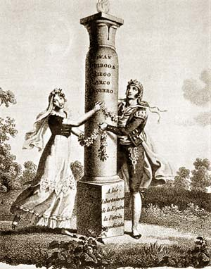
Neste período inténtase unha reforma de Facenda por Garay, de difícil aplicación (pois pretendía racionalizar a tributación e impoñer unha maior aportación da nobreza e da Igrexa), que non consegue reducir a débeda, pero que vai provocar un descontento xeneralizado
Non se consegue reunir unha flota para embarcar o exército cara a América, ó mesmo tempo que se produce o escándalo da compra, por parte da camarilla do Rei, dunhas naves rusas que estaban en pésimas condicións. .

Slide 10
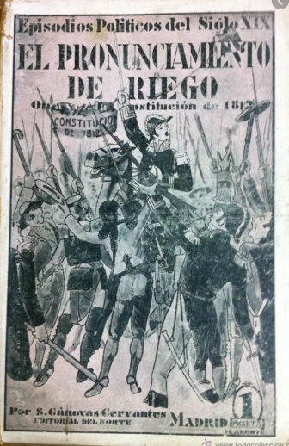
O recurso ó Pronunciamento:
A resposta de Fernando VII á experiencia de Cádiz foi a prohibición da Constitución e o labor das Cortes de Cádiz.
A súa política fronte a Liberais e Afrancesados foi de represión sistemática. Os afrancesados máis destacados sufriron o exilio, os que se quedaron, a depuración e inhabilitación dos seus empregos. Os liberais foron castigados co presidio ou ben tiveron que exiliarse. Con Fernando VII iníciase en España o delito político (persecución polo pensamento e ideas contrarias ó Réxime) e a experiencia do exilio dos opositores políticos (práctica vixente en España ata 1975).
O recurso á violencia, dada a persecución (encarceramento, exilio...) e exclusión dos liberais, iniciará un tipo de acción militar que coñecemos co nome de pronunciamento.

Slide 11
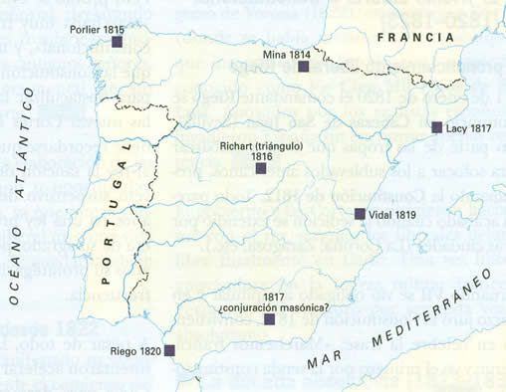
Principais pronunciamentos liberais entre 1814 e 1820.
1814. Espoz y Mina en Pamplona
1815. Porlier en A Coruña.
1816. Conspiración do Triángulo. Pretendían secuestrar ó Rei e obrigarlle a xurar a Constitución
1817. Conxuración de Lacy e pronunciamento de Milans del Bosch en Barcelona.
1818. Conspiración de sociedades secretas en Andalucía.
1819. Conspiración de Vidal en Valencia, fortemente reprimida
1820. Pronunciamento de Riego en Cabezas de San Juan

Slide 12
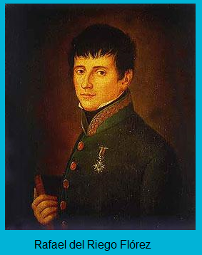
O pronunciamento de Riego tivo como protagonistas ó exército que se reunira en Cádiz co obxecto de embarcarse cara á América española para loitar contra os independentistas americanos.
Factores deste pronunciamento:
- O crecente descontento de amplas capas da sociedade española, entre eles as máis castigadas pola crise económica e de Facenda como os comerciantes.
- A existencia dunha masa militar descontenta, recrutada á forza, e con moi malas perspectivas futuras no caso de embarque
- A acción de sociedades secretas liberais como “Taller Supremo”, “Soberano Capítulo” que lograrían adeptos entre a oficialidade das tropas que ían ser embarcadas.
- A acción dos conxurados levou ó retraso do embarque, sobre todo polo rumor do mal estado dos barcos rusos que se atopaban en Cádiz.

Slide 13
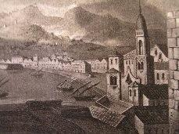
O pronunciamento iníciase coa proclamación da Constitución de 1812 por Riego en Cabezas de San Juan o 1 de xaneiro de 1820.
Aínda que o levantamento militar fracasou, este iniciou un movemento liberal nas principais cidades que se inicia na segunda quincena de febreiro en A Coruña.
Nesta cidade elementos civís e militares dirixidos polo coronel Acevedo proclaman a Constitución de 1812 e forman unha Xunta de Goberno de Galicia.
A sublevación espállase primeiro en Galicia por Ferrol, Vigo, Pontevedra e Lugo e posteriormente a Zaragoza, Pamplona ou Barcelona.
A Coruña. Principios s. XIX

Slide 14
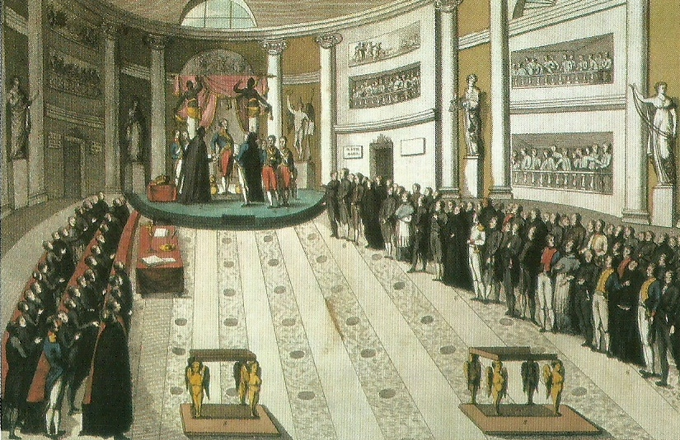
Espallouse tamén ata o mesmo exército que se preparara para enfrontarse ós liberais, o seu xefe, o xeneral de La Bisbal proclama a Constitución en Ocaña e, en Madrid, o xeneral Ballesteros comunica ó Rei que non se pode contar coa guarnición.
Ante o alcance da sublevación e ante a debilidade do propio exército e do Estado absolutista, o propio Rei Fernando VII veuse obrigado a aceptar e acatar a Constitución de 1812:
“ Marchemos francamente, y yo el primero, por la senda constitucional “.
Tralo triunfo do pronunciamento de Riego en 1820
Fernando VII xura a Contitución de 1812.

Slide 15
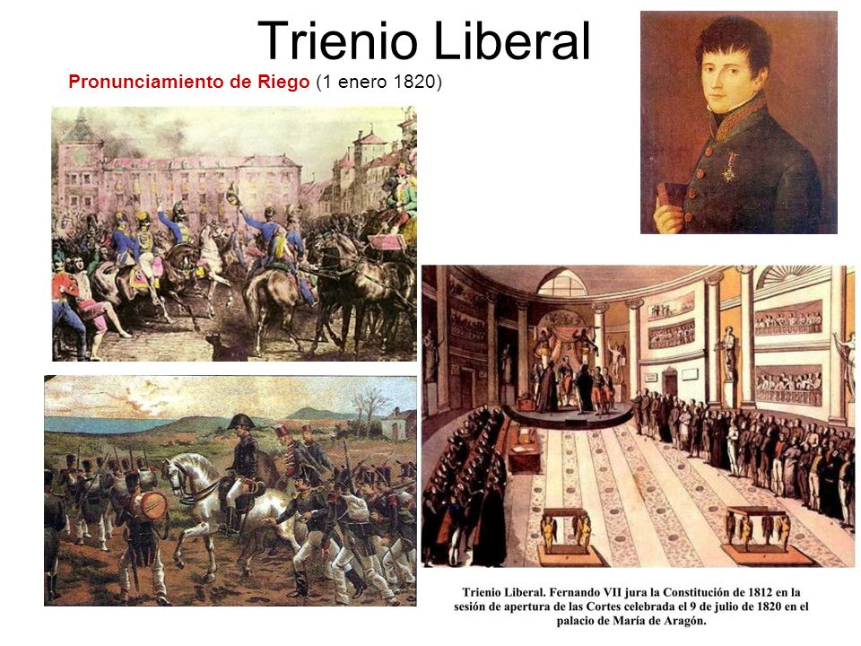
O TRIENIO CONSTITUCIONAL. 1820-1823.
Esta etapa suporá o espallamento da cultura política liberal, principalmente polas cidades grazas á liberdade de imprenta, a difusión da prensa, a proliferación dos cafés, a liberdade de reunión e as sociedades patrióticas e clubs de debate político.
Desde o punto de vista social, o Trienio vai contar co descontento dos estamentos privilexiados.
- Da nobreza, pola desvinculación e a abolición dos señoríos e
- Do clero a partir da lei de regulares e as medidas desamortizadoras.
Pola contra, o réxime constitucional conta co apoio dos intelectuais, profesionais liberais, oficiais, comerciantes e posuidores de vales da débeda pública

Slide 16

A Obra Lexislativa do Trienio
Recuperación de toda a obra e decretos das Cortes de Cádiz, así como da Constitución de 1812.
Liberdades económicas:
comercio, industria e arrendamento...,
Nova concepción da propiedade Desvinculación dos morgados, abolición do réxime señorial
Ven acompañada da desamortización

Slide 17

Desamortización Bens da Inquisición e dos conventos suprimidos:
Por primeira vez se vai aplicar o proceso desamortizador propio do s.XIX (antecedente da desamortización de Mendizábal):
Reforma do clero
Declaración dos seus bens como nacionais
Poxa en grandes lotes
Posibilidade de pago con vales reais.
Favoreceu ás grandes fortunas e
non mellorou a situación do campesinado
A desamortización aplícase co obxectivo de abordar o principal problema do Estado desde o Antigo Réxime, a grande débeda pública.

Slide 18
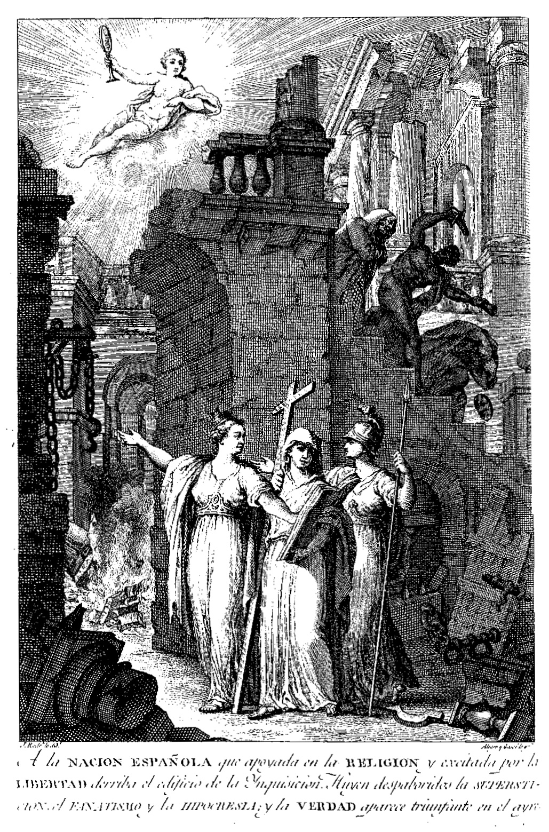
En canto á Igrexa: Suprímese a Inquisición, Suprímese a Compañía de Xesús, limítase o número de relixiosos e prohíbese a fundación de novos conventos. Todos os bens das comunidades suprimidas foron desamortizadas.
Aproban ademais en 1821 unha Lei Constitutiva do exército, que contempla
- o exército, de carácter obrigatorio para os cidadáns, para a defensa exterior.
- e a Milicia nacional, defensora da constitucionalidade.
Apróbase un Código Penal (influído por Beccaria) baseado na igualdade ante a lei e que remataba coa concepción punitiva do Antigo Réxime
Quedarán pendentes a reforma tributaria (Mon, 1845) a división provincial (1833).

Slide 19
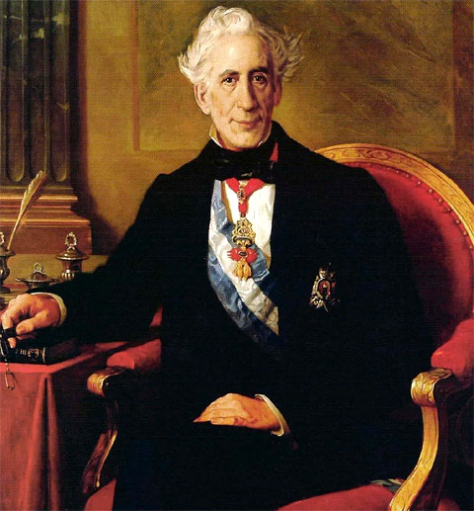
A división dos Liberais en:
Moderados e Exaltados
Os Moderados, compartían a esperanza de que Fernando VII aceptara un liberalismo máis moderado que o de Cádiz.
Martínez de la Rosa, Argüelles, Pérez de Castro...
Disolven as sociedades patrióticas (defensoras das posturas máis radicais do Liberalismo) e poñen límites á liberdade de expresión.
Defenden pacto cos estamentos privilexiados.
Ante a oposición das elites á Constitución de 1812 son:
- Partidarios dunha nova Constitución onde
- Amplos poderes do Rei respecto ás Cortes,
- Soberanía compartida Rei e Cortes
- Existencia dunha segunda Cámara (o Senado que corrixa os excesos do Congreso).
Martínez de la Rosa

Slide 20
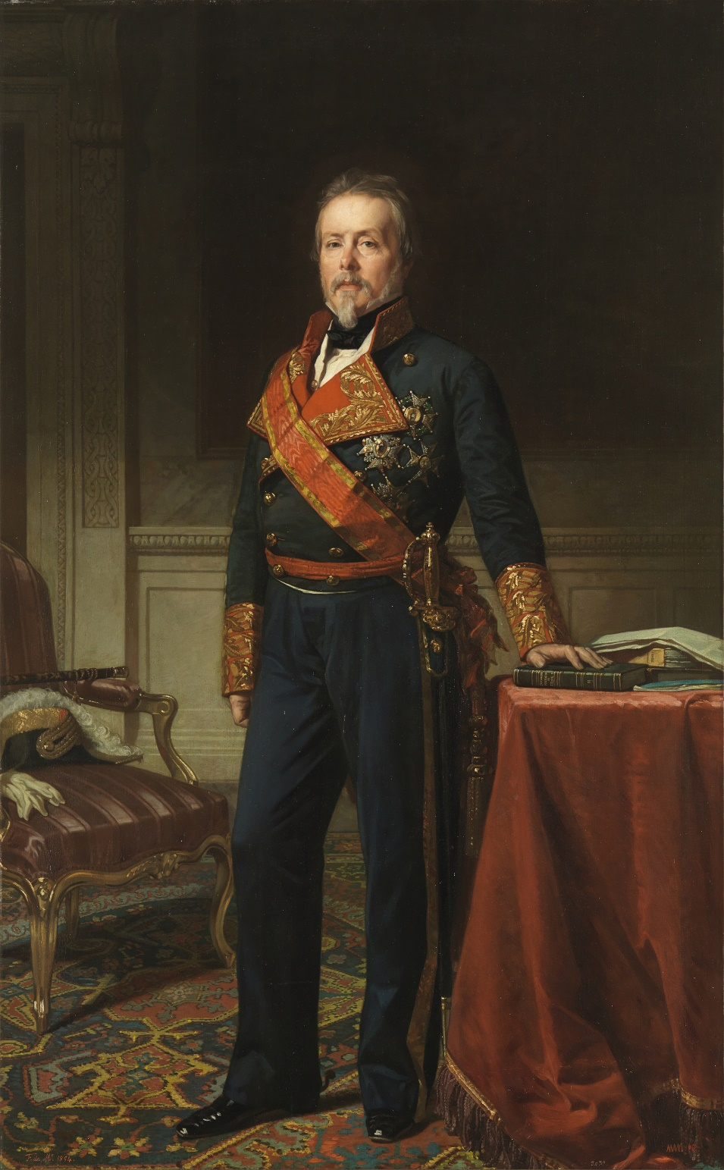
Os Exaltados :
Máis radicais
Evaristo San Miguel, Calatrava...
Defenden o papel da Milicia Nacional como defensora do Orde Público e da Constitución de 1812
Consideran intocable a Constitución de 1812,
Defenden a electividade nos concellos
A maior participación política
- A soberanía nacional...
Os exaltados ocuparon o goberno desde 1822, cando a Milicia Nacional abortou o motín da Garda Real que intentaba impoñer o Absolutismo.
A súa política centrarase no obxectivo de rematar coa partidas realistas que se forman en defensa do Absolutismo.
Evaristo San Miguel

Slide 21
MODERADOS | EXALTADOS (Progresistas)
Martínez de la Rosa, Argüelles, Pérez de Castro... Gobernan desde marzo 1820 a xullo de 1822 Cren que Fernando VII aceptará un liberalismo máis moderado que o de Cádiz. - Disolven as sociedades patrióticas (defensoras das posturas máis radicais do Liberalismo) e - Poñen límites á liberdade de expresión. - Defenden pacto cos estamentos privilexiados. Ante a oposición das elites á Constitución de 1812 son: Partidarios dunha nova Constitución onde - O Rei incremente os seus poderes respecto ás Cortes, - Soberanía compartida Rei e Cortes Existencia dunha segunda Cámara (o Senado que corrixa os excesos do Congreso). Alcaldes elixidos polo goberno Contrarios á Milicia Nacional | Evaristo San Miguel, Calatrava... Gobernan desde 1822, cando a Milicia Nacional abortou o motín da Garda Real que intentaba impoñer o Absolutismo. - Partidarios de asentar a revolución coas clases populares urbanas, mediante as sociedades patrióticas. Defenden o papel da Milicia Nacional como defensora do Orde Público e da Constitución de 1812 Consideran intocable a Constitución de 1812 Electividade nos concellos - A maior participación política A soberanía nacional Cortes Unicamerais.

Slide 22
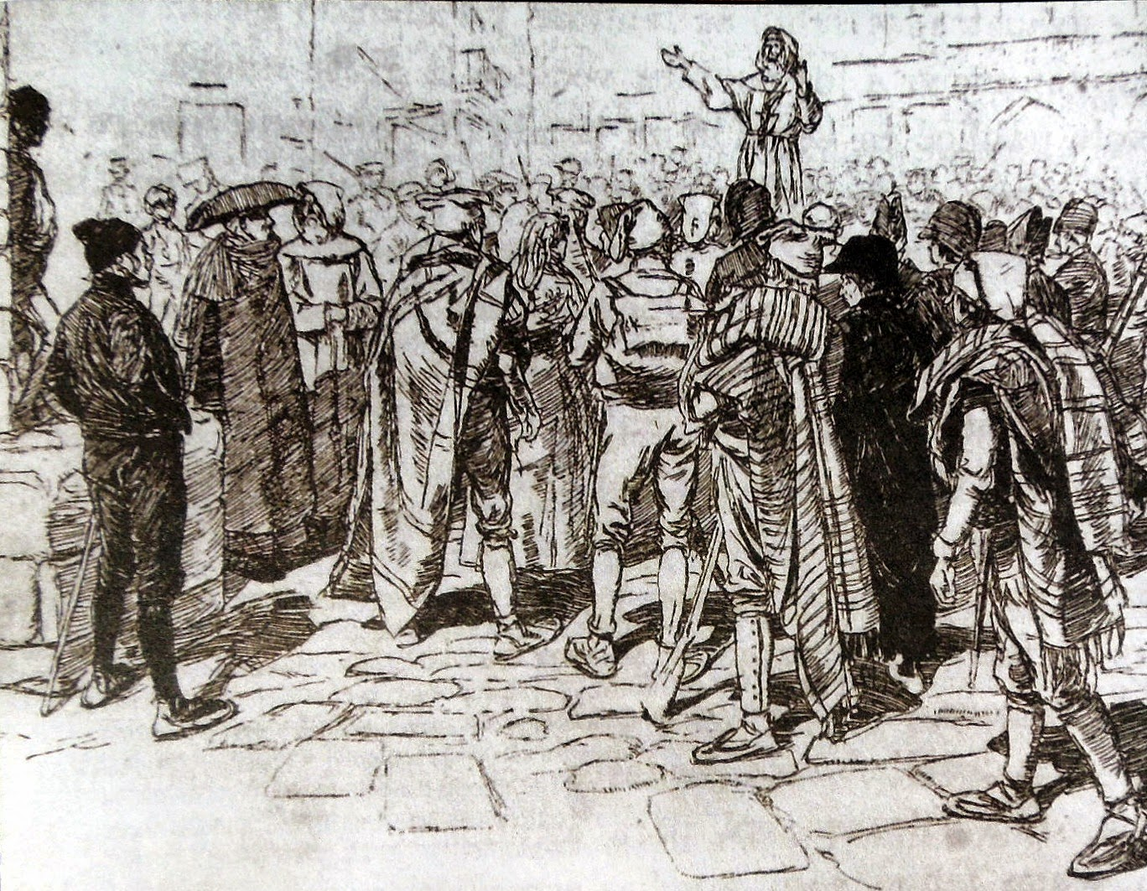
A oposición absolutista. as Partidas Realistas
Durante o Trienio danse constantes enfrontamentos entre o Rei e as Cortes.
Este seguirá unha política obstrucionista:
veta a lei de abolición dos señoríos,
anima movementos antiliberais (aclamación como rei absoluto pola Garda real en xuño de1822)
solicita secretamente a axuda exterior da Santa Alianza.
Os absolutistas van recorrer á conspiración e á revolta. A súa xustificación era que o Rei estaba secuestrado e que o novo réxime era ilexítimo e que se impuxera froito da conspiración liberal.
O clero recupera o seu papel protagonista, a semellanza de 1813 (afectado pola supresión da Inquisición, a Lei de regulares, a desamortización...).

Slide 23
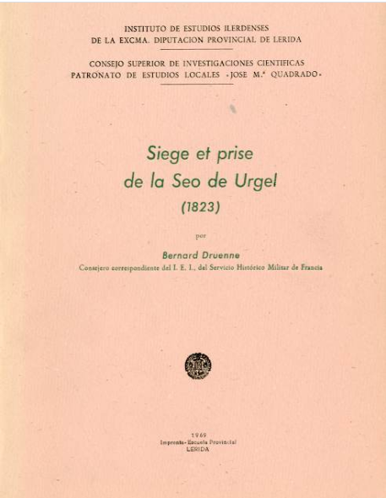
A súa mensaxe vai ter eco na sociedade rural do Norte da Península, Cataluña, Meseta Norte, Navarra e País Vasco onde tamén é importante a defensa dos foros.
A manifestación armada dos absolutistas foron as Partidas realistas que actúan como partidas guerrilleiras semellantes ás da Guerra de Independencia.
As partidas realistas van ser quen de establecer unha Rexencia na Seo de Urgel en espera da axuda estranxeira

Slide 24
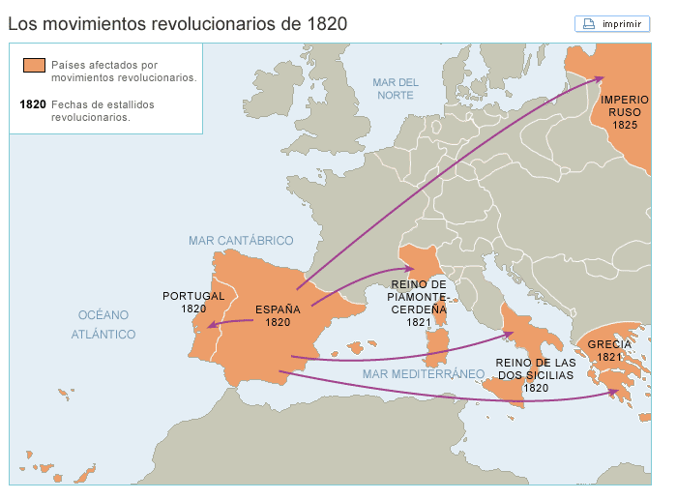
Influencia do Trienio
A experiencia liberal do Trienio tivo o seu eco fóra de España e ocasionou o que se coñece como vaga revolucionaria de 1820, co triunfo ou intento de experiencias liberais en Portugal, Dúas Sicilias, Piemonte-Sardeña, Francia e Rusia.

Slide 25
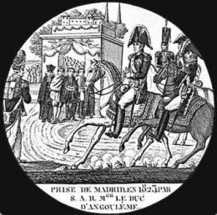
A DÉCADA OMINOSA. 1823-1833.
En 1822 as potencias da Santa Alianza, Austria, Prusia, Rusia e Francia acordan no Congreso de Verona a invasión de tropas francesas para rematar co réxime constitucional do Trienio, os
“Cen mil fillos de San Luís”
ó mando do Duque de Angulema.
As tropas francesas entraron en España acompañadas por partidas realistas e como defensoras da lexitimidade, do orde e co obxecto de salvar ó Rei do seu secuestro, ademais evitaron causar calquera molestia ó pobo que respondeu con indiferenza ante a invasión, agás nalgúns núcleos como A Coruña ou Cádiz.
As Cortes trasladaron ó Rei a Sevilla. O avance do exército francés obrigou ás Cortes a trasladarse a Cádiz. O Rei négase e as Cortes nomean unha Rexencia tras declarar a alienación do monarca. Asediada Cádiz, as Cortes acceden a liberar ó Rei.

Slide 26
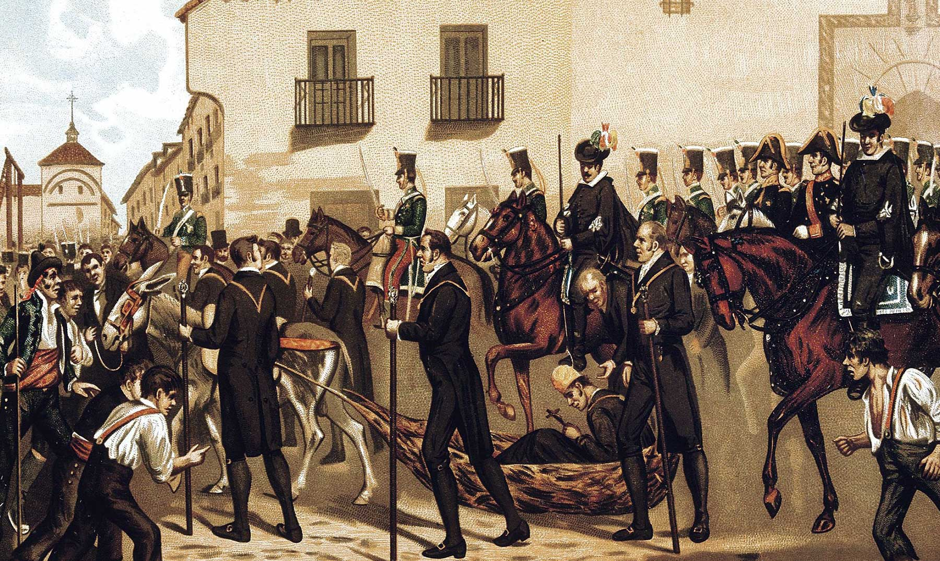
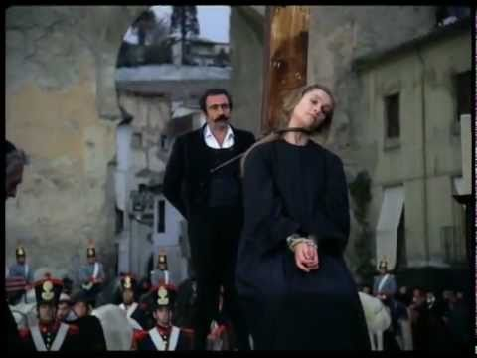
Fernando VII volve como rei absolutista, tras decretar no Manifesto do Porto de Santa María a abolición de todas as leis e institucións creadas durante o Trienio Liberal. 45.000 soldados franceses permanecerán en España ata 1828 para garantir a Monarquía de Fernando VII.
O alcume de ominosa para esta década fai referencia á represión intensa que se vai desenvolver neste período:
Captura e execución de Riego; formación de xuntas de purificación nas provincias (depuración de máis de 20.000 funcionarios,), comisións militares para depurar o exército (1.000 oficiais do exército cesados, 132 fusilados), represión de liberais ( execución de Mariana Pineda), represión das conxuracións e de todos o intentos de pronunciamento,( a maioría preparados polo exilio en Londres, Xibraltar e París,) desde o de Valdés en 1824 ata o último de Torrijos en 1831.

Slide 27
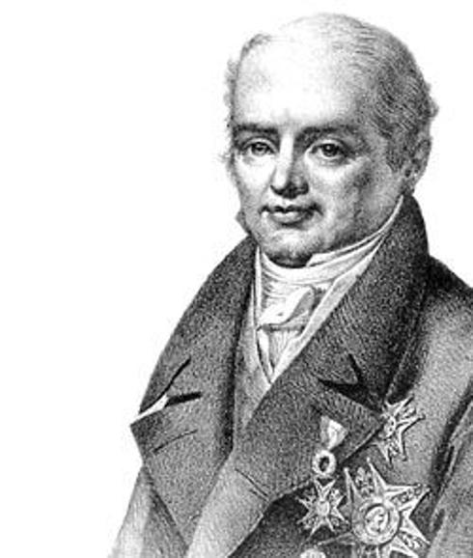
O novo nesta etapa é que entre as filas absolutistas vanse desenvolver 2 tendencias.
1- os partidarios de reformas administrativas
Cea Bermúdez.
Herdeiros da Ilustración,Partidarios da modernización da Administración, pero sen ningunha apertura cara ó Liberalismo.
Obxectivo: abordar e sanear os problemas do Estado:
Reordenan os servizos financeiros,
Inauguran o sistema de presupostos anuais,
Crean o Tribunal de Contas o Banco de San Fernando, a Bolsa de Madrid, a división en provincias de Javier de Burgos...
Aínda así as reformas non resolveron os principais problemas: Ameaza de quebra da Facenda, a crise de produción agraria e gandeira e a desorganización da Administración.
Cea Bermúdez

Slide 28
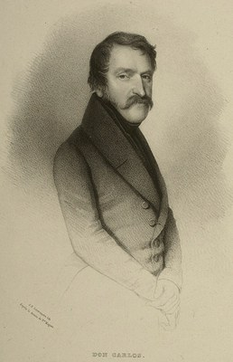
2- Realistas inmobilistas ou apostólicos que fan unha defensa extrema do Antigo Réxime e que pouco a pouco se van ir decantando pola figura de Don Carlos, irmán do Rei.
Consideran que cada reforma é unha traizón e unha concesión ó Liberalismo, avogaban xa desde 1823 pola
reposición da Inquisición
queixábanse do incumprimento das promesas económicas recibidas de Fernando VII pola súa participación armada durante o trienio en favor do Absolutismo.
Defendían a relixión como fundamento da Monarquía e pedían plena autonomía para os voluntarios realistas.
Dn Carlos Mª Isidro

Slide 29

Encabezarán algúns levantamentos armados, reprimidos por Fernando VII.
Revolta dos agraviados en 1827, voluntarios realistas que contan co apoio do clero rural e do campesiñado catalán, que se erguen baixo o lema de
¡ Viva a relixión, viva o Rei absoluto, viva a Inquisición!...)

Slide 30

Ó final do reinado, ante o problema sucesorio a partir da Pragmática Sanción, que remataba coa Lei Sálica e recoñecía a Isabel como futura raíña, iniciarase o enfrontamento entre os partidarios de Isabel cos partidarios de Carlos, o irmán do rei.
os primeiros acabarán uníndose cos moderados, partidarios dunha transición pactada cara ó Liberalismo baixo o reinado de Isabel, do que o cumio é o Estatuto Real de 1834.
os segundos rematarán tomando partido por Don Carlos na guerra que os enfrontará ós partidarios de Sabela II, na 1ª Guerra Carlista..

